Slide 1






37. TRADICIONALNI POSVET JAVNE SLUŽBE KMETIJSKEGA SVETOVANJA (JSKS)
Posvet Javne službe kmetijskega svetovanja in dogodkov Evropskega partnerstva za inovacija - EIP
Izzivi kmetijstva v prihodnje
Janez Pirc, direktor KGZS
Bled,
28. – 29. 11. 2022

Slide 2

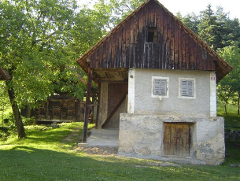
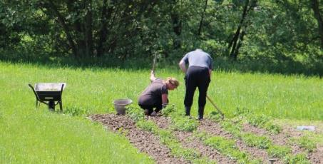
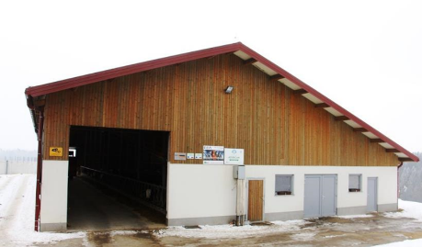
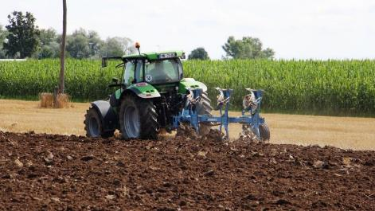
Kmetijstvo v Sloveniji se spreminja, ali pa se tudi razvija?

Slide 4
Ekonomski položaj kmetijstva
Faktorski dohodek, ki ostane kmetijstvu za poplačilo lastnega dela, kapitala in zemlje, je v kmetijstvu Slovenije med najnižjimi v EU.
Od leta 2015 do leta 2019 je v povprečju znašal 5.977 evrov, kar je 38 % povprečja EU.

Slide 5
Ekonomski položaj kmetijstva
Povprečna velikost slovenskega KMG je bistveno manjša od EU povprečja (Slovenija: 6,9 ha, EU: 15,2 ha)
Delež trajnega travinja Slovenije je drugi največji v EU, takoj za Irsko (Slovenija: 58 %, Irska: 90 %, EU: 31 %)
Velik delež kmetijskih zemljišč se nahaja na območjih z omejenimi dejavniki (Slovenija: 76 %, EU: 58 %)
V slovenskem kmetijstvu prevladujejo nespecializirana KMG, ki so manj produktivna in ustvarjajo nižje dohodke (Slovenija: 56 %, EU: 51 %)

Slide 6
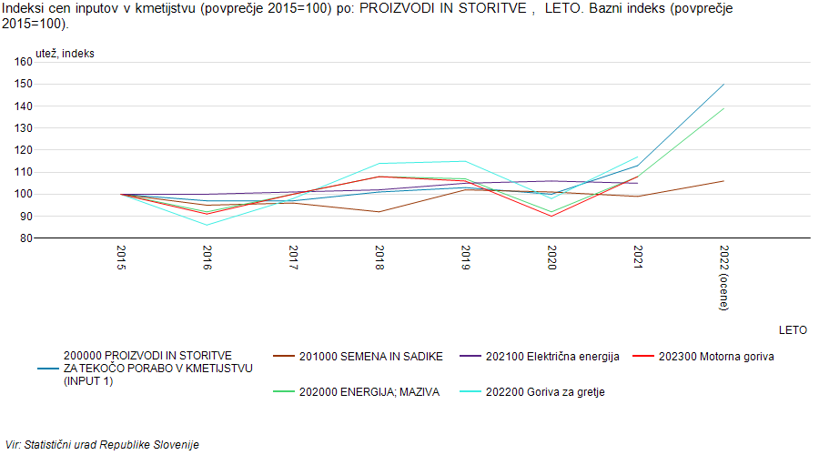
Velika cenovna nihanja vhodnih surovin

Slide 7

EKOLOŠKO KMETI

Slide 8
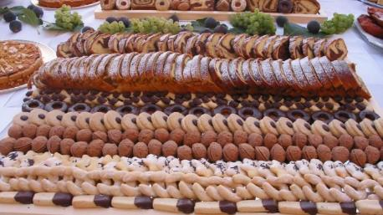

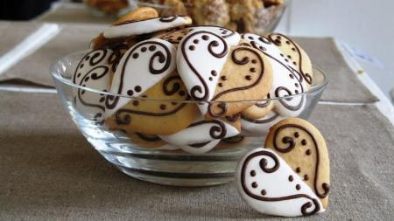
Razvoj dopolnilnih dejavnosti na kmetijah
Prikaz presečnih obdobij odobrenih vrst DDK med leti 2001-2011 in 2012-2022 in delež kmetij z živilsko dopolnilno dejavnostjo.

Slide 9
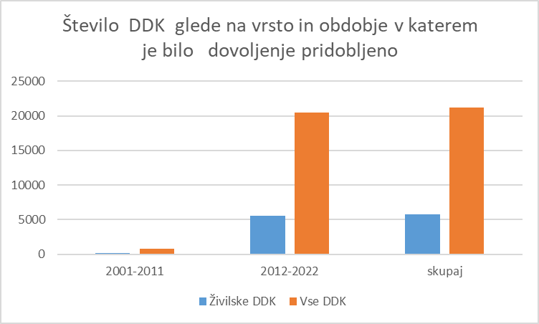
Razvoj dopolnilnih dejavnosti na kmetijah
Prikaz presečnih obdobij odobrenih vrst DDK med leti 2001-2011 in 2012-2022 in delež kmetij z živilsko dopolnilno dejavnostjo.
Prikaz presečnih obdobij odobrenih vrst DDK med leti 2001-2011 in
2012-2022 in delež kmetij z živilsko dopolnilno dejavnostjo.

Slide 10
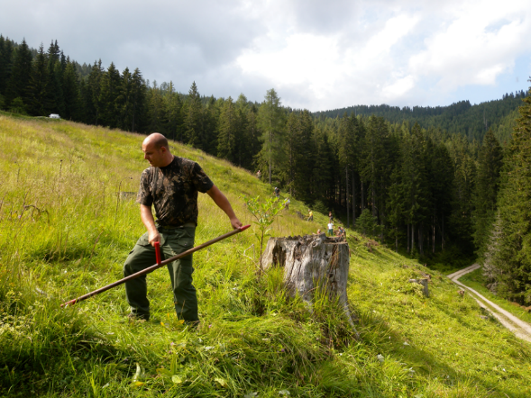
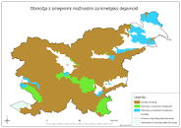
Razvoj na OMD območjih
OBMOČJA Z OMEJENIMI DEJAVNIKI KMETOVANJA

Slide 11
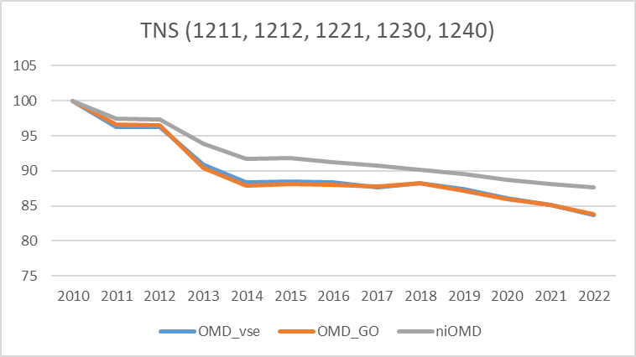
Spremembe v rabi kmetijskih zemljišč OMD raba l.2010 =100

Slide 12
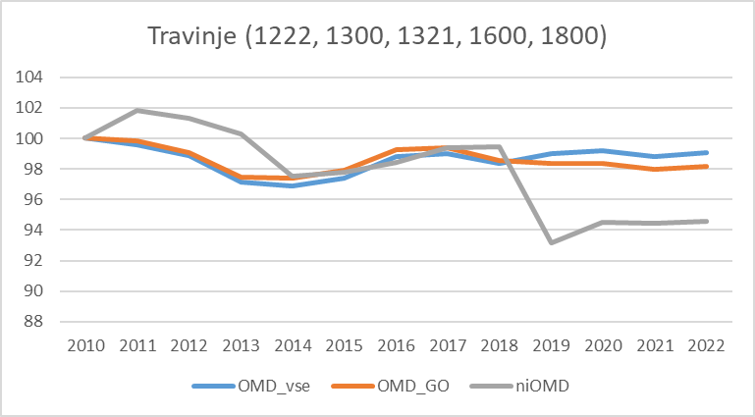
Spremembe v rabi kmetijskih zemljišč OMD raba l.2010 =100

Slide 13
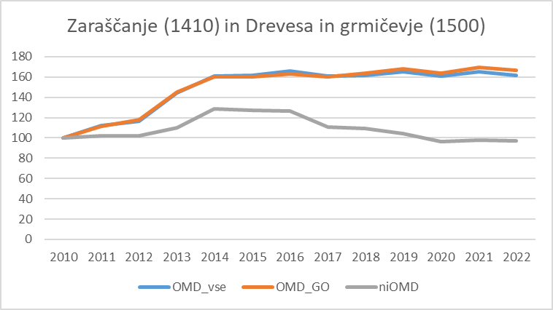
Spremembe v rabi kmetijskih zemljišč OMD raba l.2010 =100

Slide 14
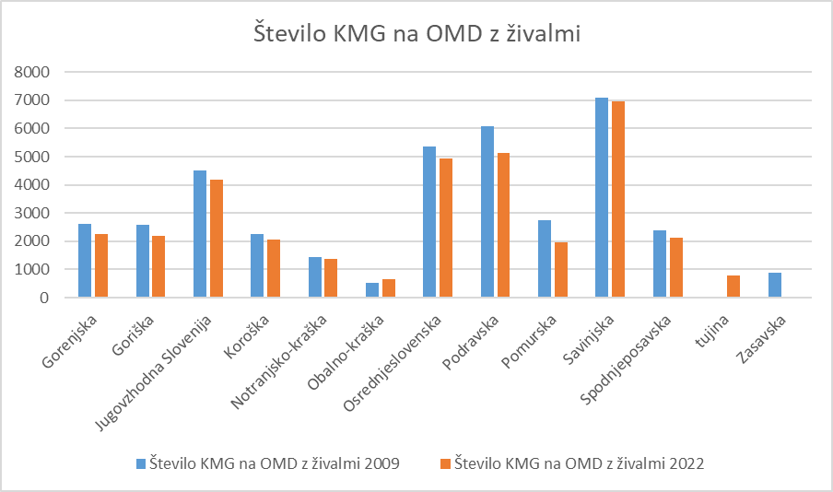
Spremembe v številu KMG z živalmi
Število KMG na OMD z živalmi se je znižalo za 3.879, kljub temu pa se je povečalo število GVŽ iz 315.841 v letu 2009 na 318.112 v letu 2022!

Slide 15
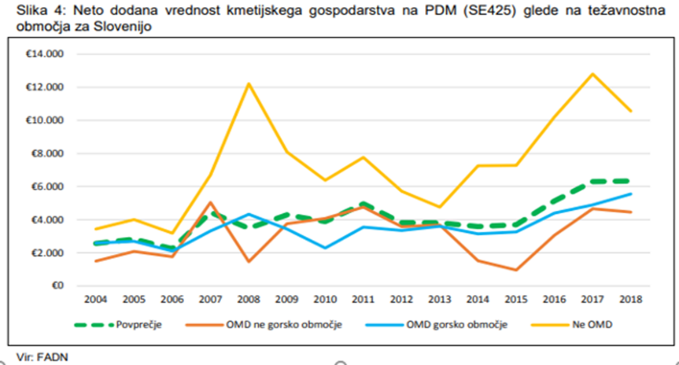
Ekonomska moč kmetij na OMD in ostalih območjih

Slide 16
Predlog nove zakonodaje na področju
fitofarmacevtskih sredstev
Vpliv na proizvodnjo hrane:
Prepoved uporabe vseh FFS na občutljivih območjih pomeni več kot 50 % slovenskih površin.
Na teh območjih ima Slovenija kar 42 % njiv, več kot tretjino vinogradov in intenzivnih sadovnjakov ter približno četrtino hmeljišč in oljčnikov.
Zmanjšanje uporabe FFS za vsaj 50 % brez alternativnih rešitev, odločitev brez rešitev - norost ali pa „bomo že kako“.
Vpliv na ceno hrane:
Kmetijska pridelava v EU se bo močno zmanjšala, cene hrane se bodo zvišale, (študije cca 17 %).

Slide 17

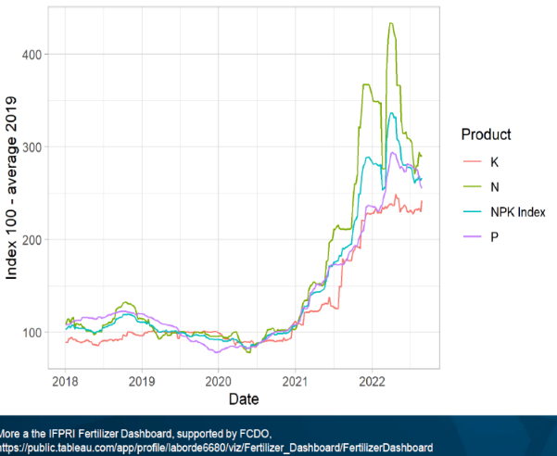
Št.1
datum
Mineralna gnojila
Izjemna rast cen zaradi visokih stroškov energije (149 % - september 21/22)

Slide 18
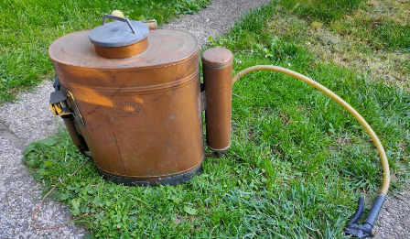
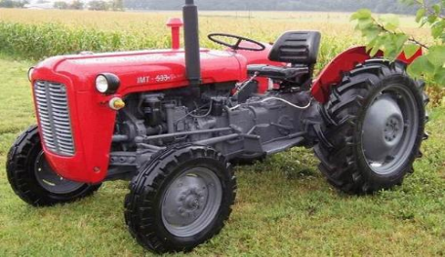
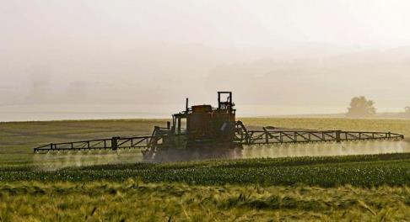
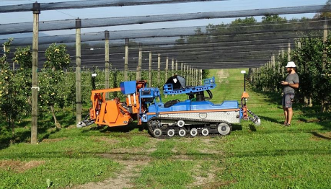
Znanje in razvoj

Slide 19
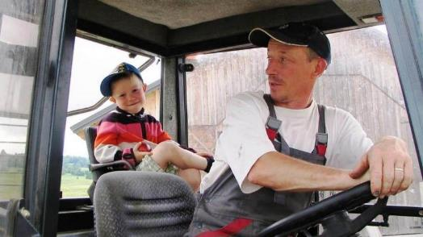
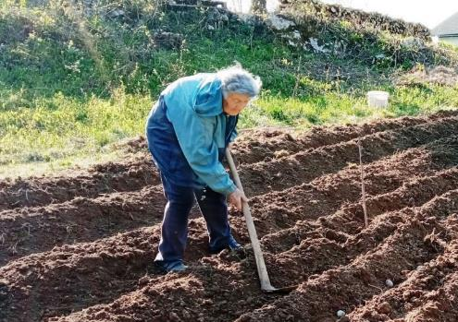
Starostna struktura

Slide 20
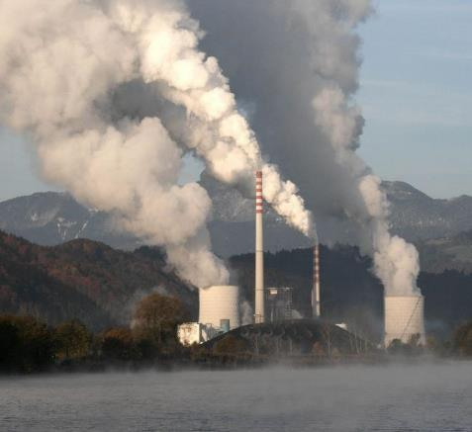
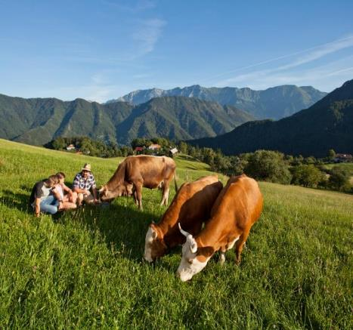
KMETJE SKRBIJO ZA NARAVO

Slide 21
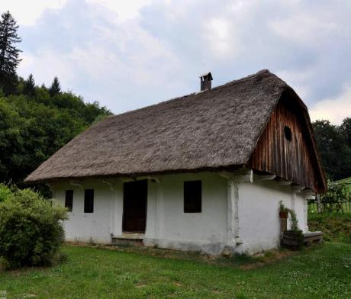
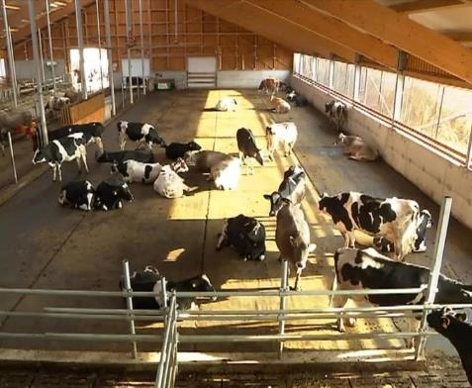
DOBROBIT ŽIVALI

Slide 22
Ali rabimo revizijo SN SKP 2023 - 2027?
  Spremenjene razmere v svetovnem, evropskem in domačem okolju
  Dvig cen gnojil in pomanjkanje na trgu
  Dvig cen vseh surovin
  Dvig cen energentov za potrebe kmetijstva
  Visoka inflacija
  Tveganje za preskrbo s hrano
  Neugodne vremenske razmere (požar/suša/neurja s točo/poplave)
  Vpliv vedno večjih okoljskih zahtev na pogoje za kmetovanje in pridelavo hrane (cena/količina)

Slide 23
Izzivi kmetijstva v prihodnje
Implementacija SN SKP 2023-2027
  Pravočasni sprejem potrebne zakonodaje
  Dovolj informacij pri odločitvi za intervencije
  Pravočasna vložitev vloge in dopolnjevanje le-te
  Ekološko kmetijstvo
  Evidence – elektronske – (sedaj 8-10, + dod.)
  Knjigovodstvo – priložnost ali ovira
  Obremenitev JSKS

Slide 24
Zakonodaja v interesu kmetov: spodbuja kmetovanje
Davčna politika – zelo pomembna
Divjad in zveri – upravljanje!
Mladim kmetom prihodnost: dohodek in ne le za preživetje
Več sredstev za kmetije (krizni ukrepi)
Promocija kmetijstva in delo kmeta
Zagotavljanje delovanja javnih služb – INVESTICIJE (znanje in opremo)

Slide 25
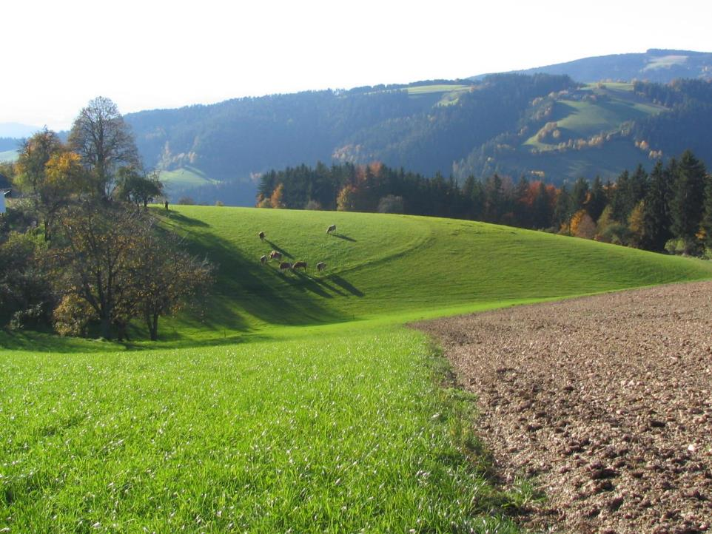
Hvala za pozornost.

